Slide 1
Strategy game
Скопцов Михаил
Бобылева Елена

Slide 2
Идея
Идеей данного проекта было создание интересной стратегии с несложными правилами, хорошей анимацией и музыкой.
Было решено создать пиксельную клеточную стратегию.

Slide 3
Структура
В данном проекте 4 файла: main.py, Board.py, unit.py, screen.py.
Использовалась библиотеки PyGame, os, NumPy Большая часть проекта реализована с помощью PyGame

Slide 4
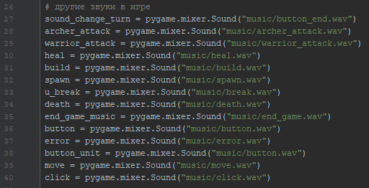
Структура. Screen.py
В данном файле мы храним размер поля в клетках и в пикселях. Инициализируем время, музыку. Загружаем музыку и звуки игры. Создаем группу спрайтов.

Slide 5
Структура. unit.py
В данном файле хранятся классы позволяющие загрузить кнопки управления, а также классы загрузки изображений юнитов
Класс MainUnit от которого наследуются все остальные классы юнитов в этой игре, которые тоже хранятся в файле unit.py
Также в этом файле хранится словарь вида Координата - объект класса юнита.

Slide 6
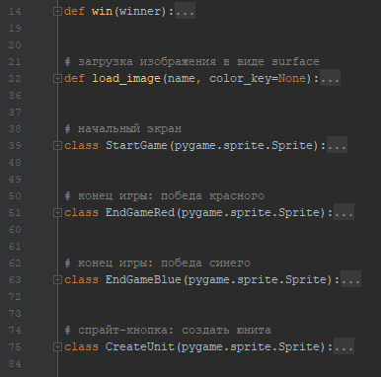
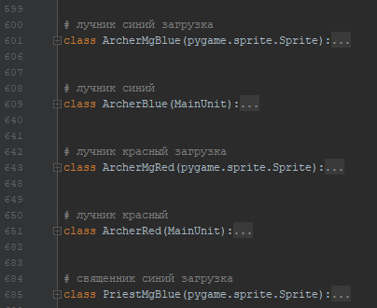

Slide 7
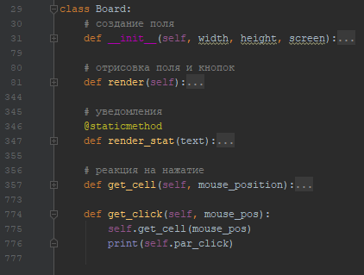
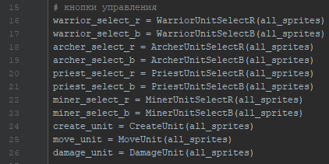
Структура. Board.py
В данном файле хранится класс Board который позволяет загружать и обновлять поле, обрабатывать нажатие на поле и на кнопки. Также в этом файле хранится списки координат гор и замков.

Slide 8
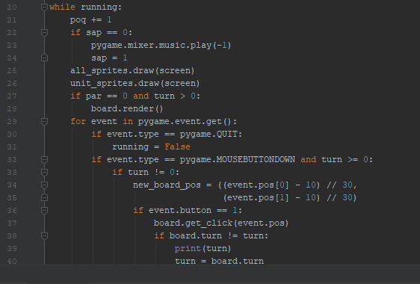
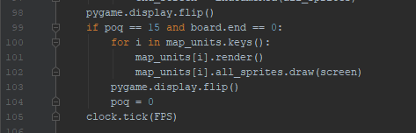
Структура. main.py
В этом файле находится главный цикл игры

Slide 9
Итог
В итоге получилась интересная игра, как раз то что планировалось.
Был получен опыт “разработки игр”.
В будущем планируется добавить уровни, героев, сюжет.

Slide 10
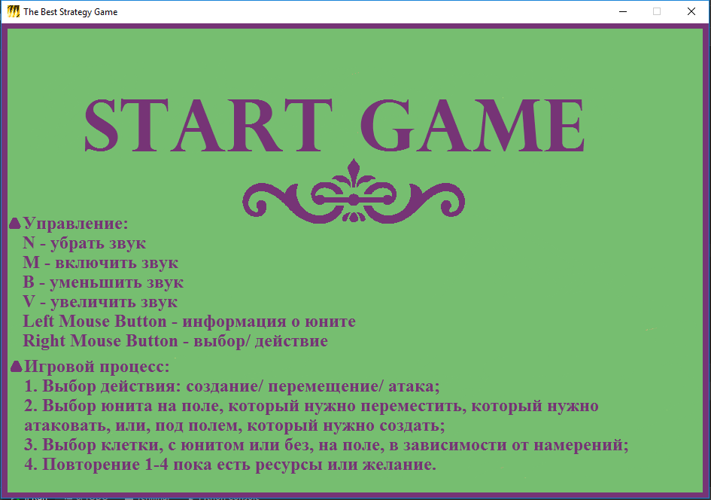
Пример игры

Slide 11
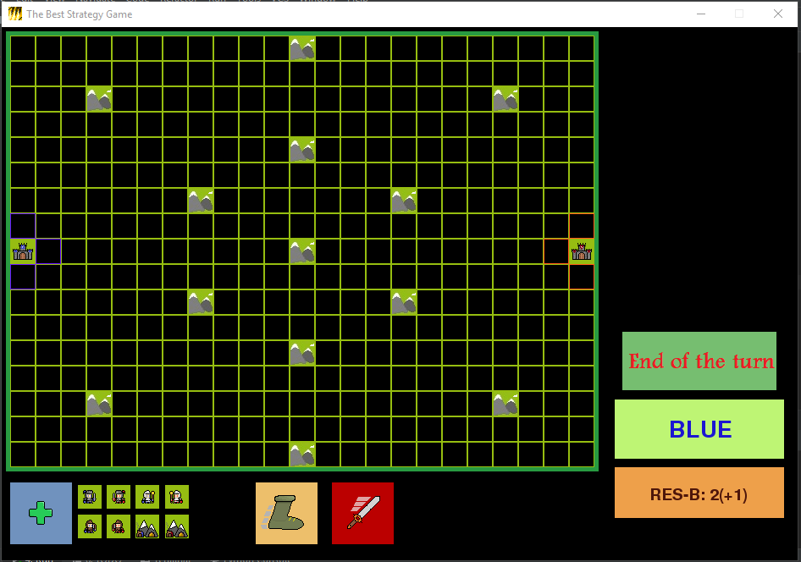
Пример игры

Slide 12
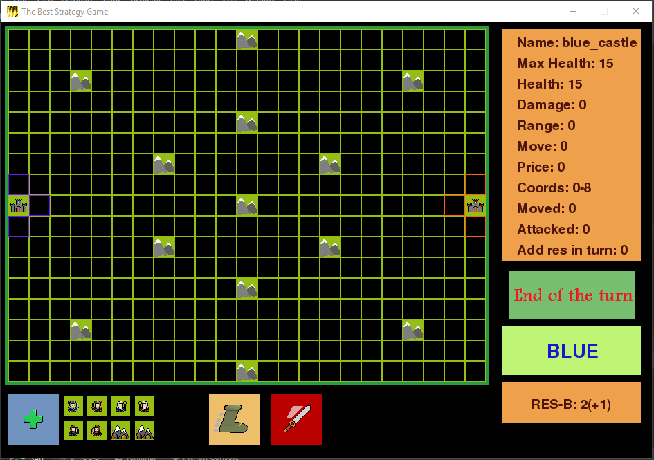
Пример игры

Slide 13
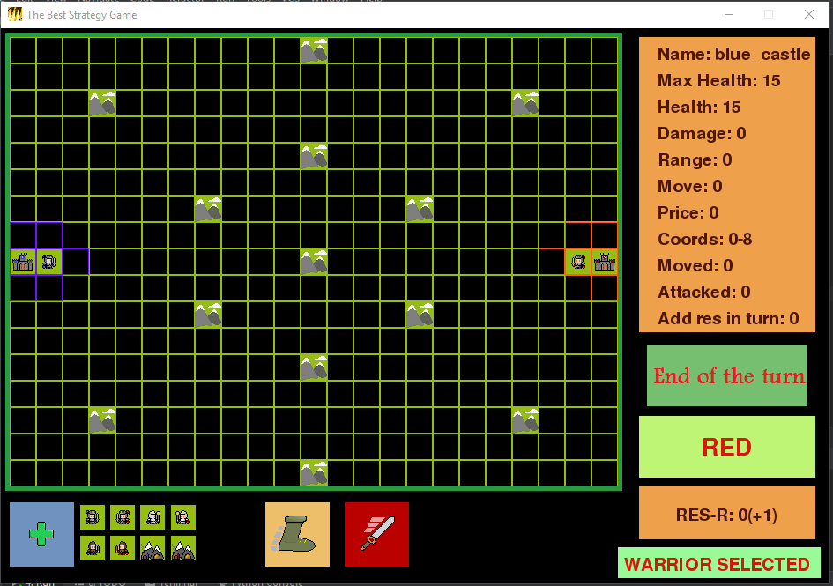
Пример игры

Slide 14
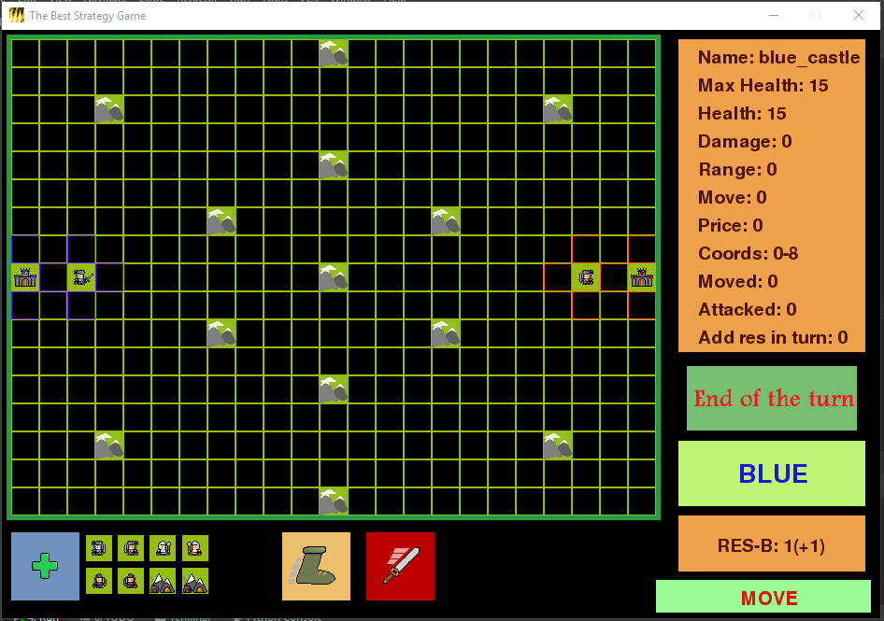
Пример игры

Slide 15
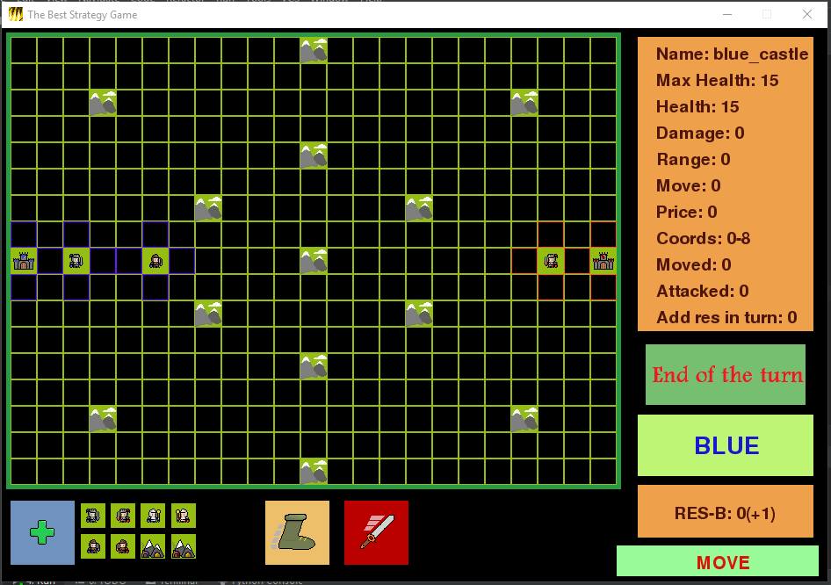
Пример игры

Slide 16
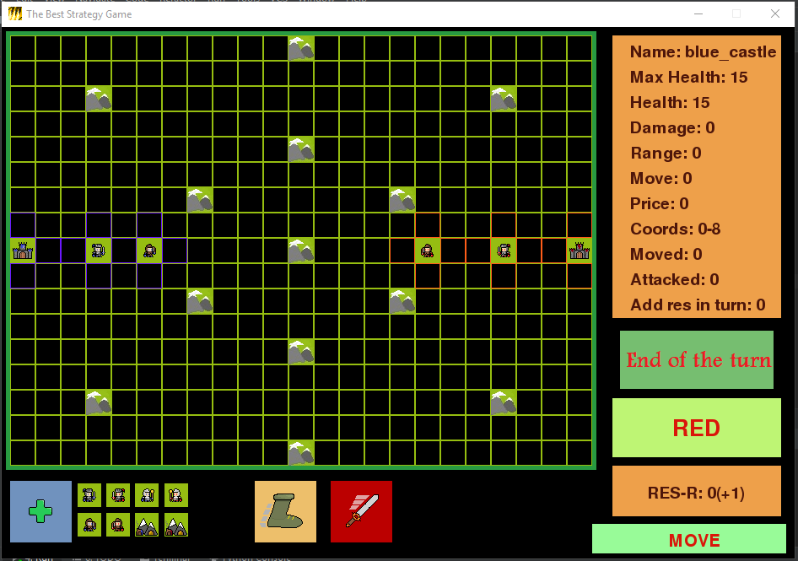
Пример игры

Slide 17
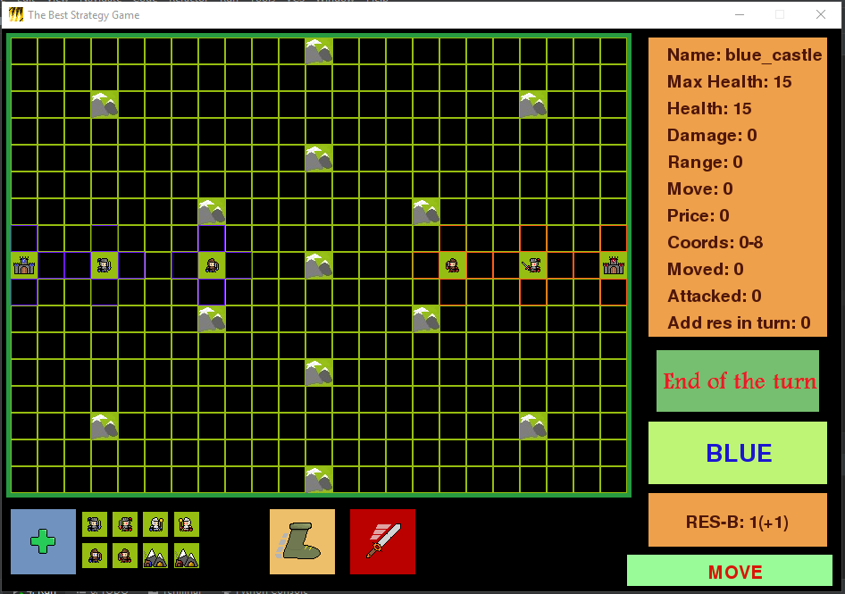
Пример игры

Slide 18

Пример игры

Slide 19
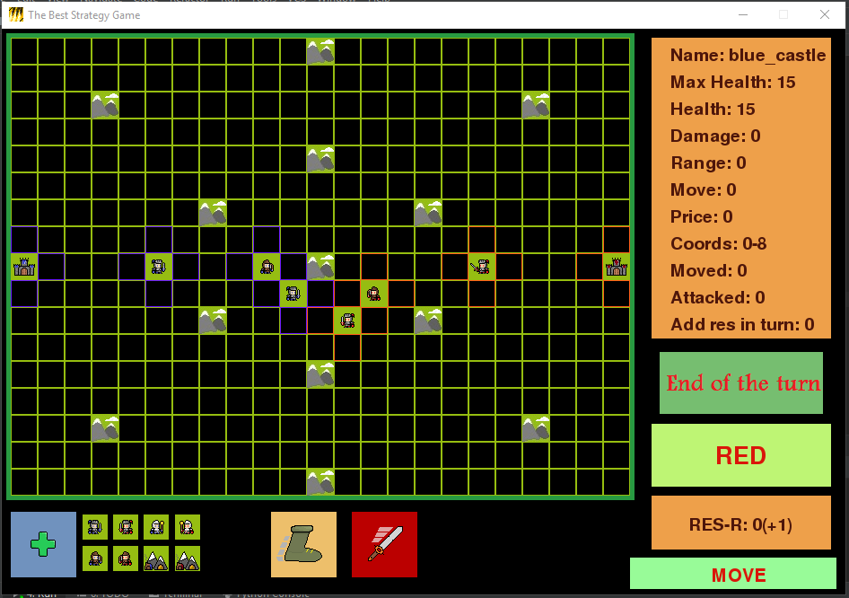
Пример игры

Slide 20
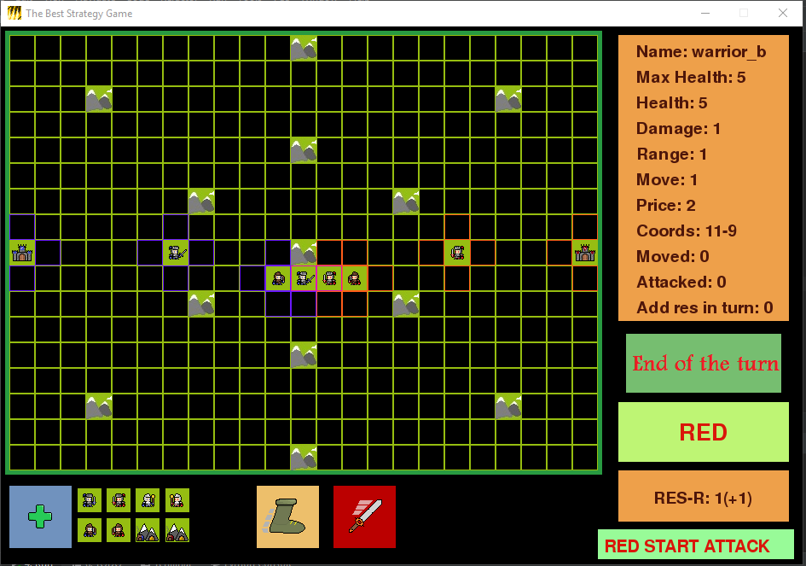
Пример игры

Slide 21
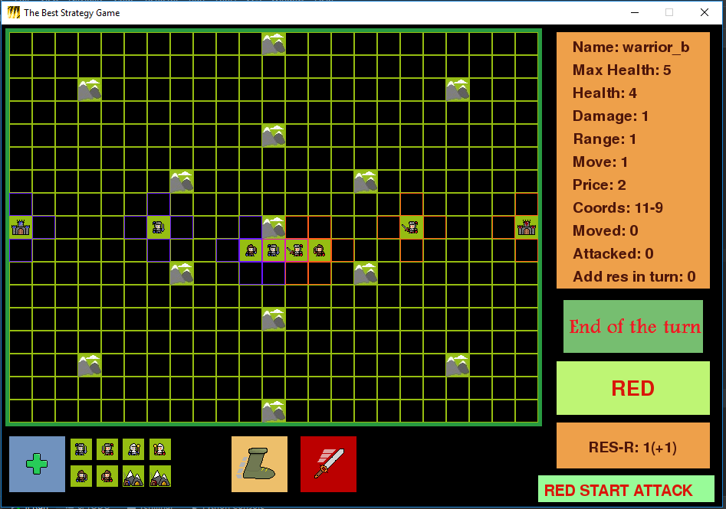
Пример игры

Slide 22

Пример игры

Slide 23
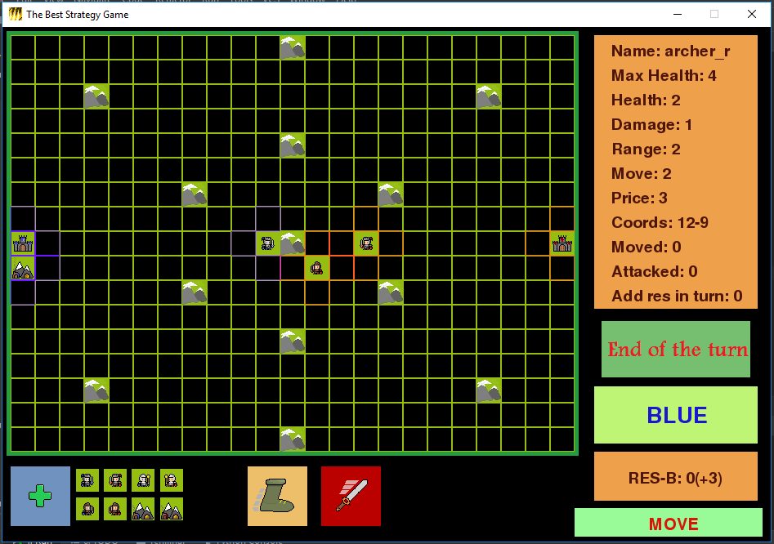
Пример игры

Slide 24
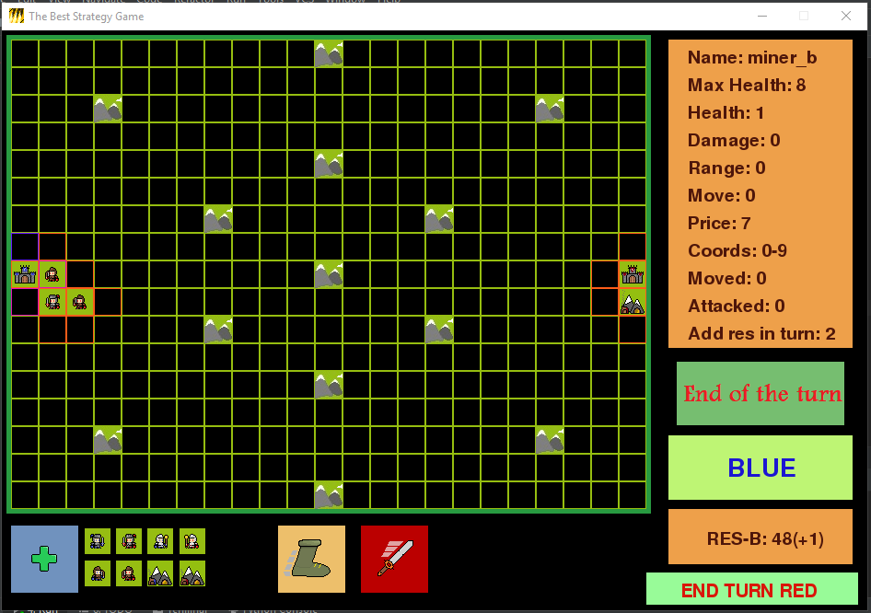
Пример игры

Slide 25
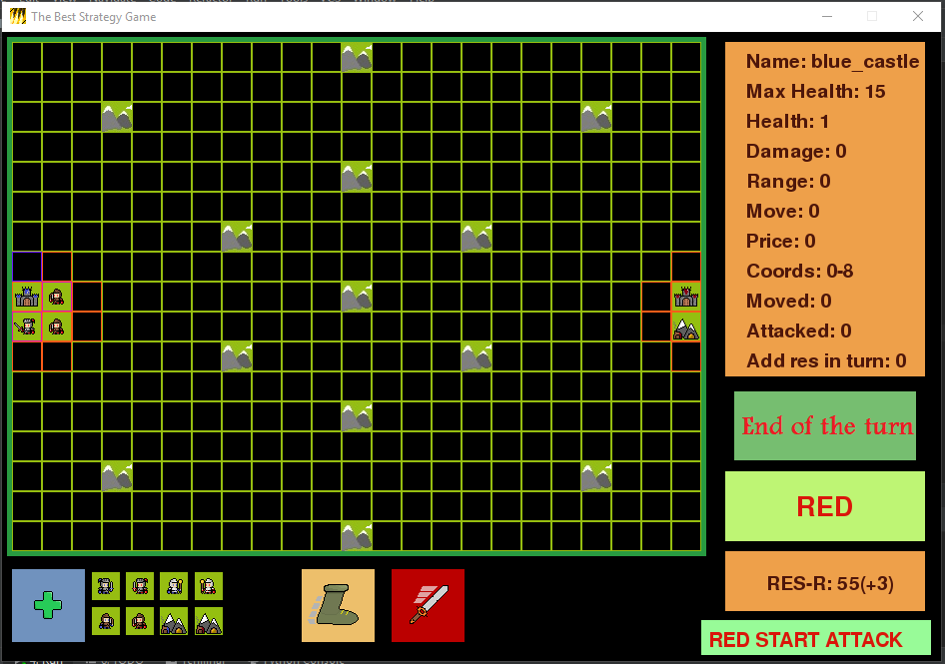
Пример игры

Slide 26
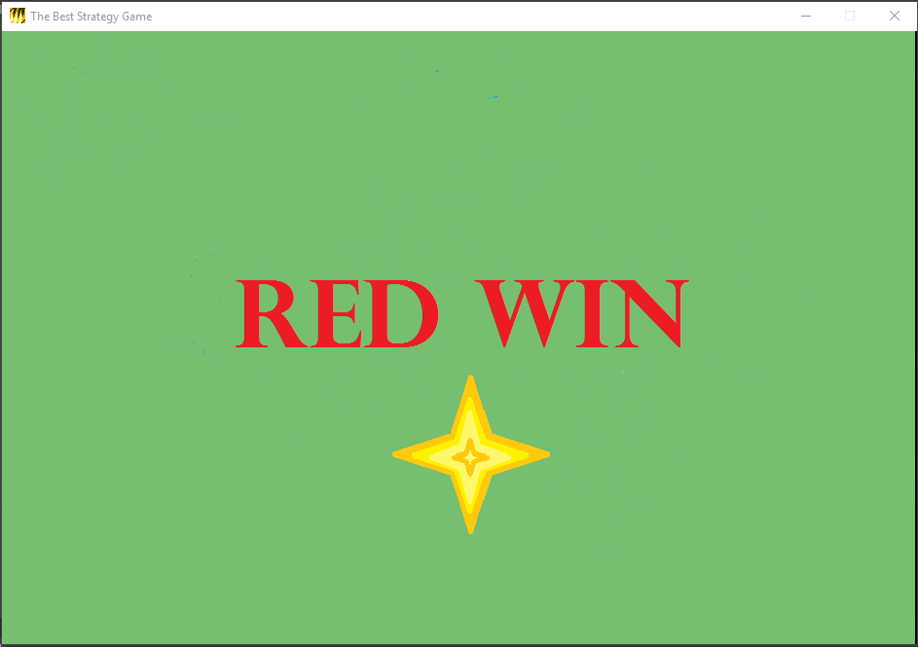
Пример игры

Slide 27
Спасибо за внимание

